Slide 1

Revisão de Algoritmos
By Casseb

Slide 2
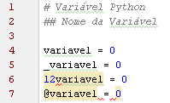
Variáveis – Nome da Variável
O nome de uma variável deve começar ou com letras ou “_”

Slide 3

Variáveis – Tipo Int
Variável com conteúdo numérico Inteiro

Slide 4

Variáveis – Tipo Float
Tipo de variável com números racionais (decimais)

Slide 5

Variáveis - String
Variáveis do tipo Texto
Devem sempre ser iniciadas em aspas simples ou duplas

Slide 6

Variáveis - Boolean
Variável do tipo binário, verdadeiro ou falso.
Únicas atribuições permitidas são True (verdadeiro) e False(Falso) sem aspas.

Slide 7

Variáveis - Conversão
Convertendo qualquer coisa para int (linha 34), para float (linha 35) e para String (linha 36)

Slide 8
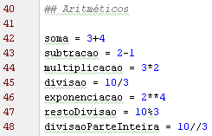
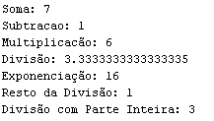
Operadores - Aritméticos
Soma (linha 42), Subtração (linha 43), Multiplicação (linha 44), Divisão (linha 45), Exponenciação(linha 46), Resto da Divisão (linha 47) e divisão somente com parte inteira (linha 48)

Slide 9

Operadores - Atribuição
Utilizado para atribuir um valor a uma variável, utilizando o =
Obs: Toda variável deve ser iniciada com alguma atribuição

Slide 10
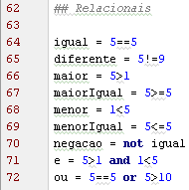
Operadores – Relacionais ou lógicos
Igual (linha 64), Diferente (linha 65), maior (linha 66), maior ou igual (linha 67), menor (linha 68), menor ou igual (linha 69), Negação – Nega a condição ou sejam se o resultado era true passa a ser false e se era false passa a ser true (linha 70), e – ambas condições tem que ser true para retornar true (linha 71), ou – pelo menos uma condição tem que ser true (linha 72).
Obs. No exemplo abaixo todas as variáveis recebem o valor True, pois satisfazem a condição.

Slide 11
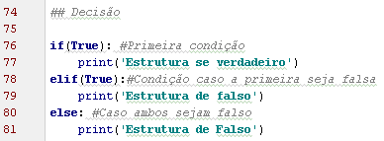
Decisão
Utilizando o if, else, elif, é possível criar a estrutura de decisão, onde if(condição) <instrução caso verdadeiro>, else <instrução se falso>.
Elif é somente um facilitador para não ser necessário colocar else if(condição)
No lugar do True do exemplo, utilize qualquer condição explicado no slide anterior ou uma variável booleana

Slide 12
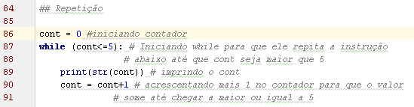
Repetição
Utilizado para fazer com que seu código entre em loop, repetindo uma instrução até que a condição do while seja satisfeita.
Ao lado do código o resultado apresentado

Slide 13
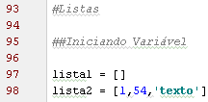
Listas – Iniciando Variável
Para iniciar uma lista é necessário atribuir este símbolo [] ou sua lista já preenchida separando entre virgulas:

Slide 14
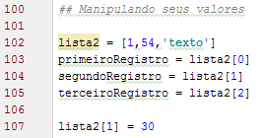
Listas – Manipulando seus valores
Para resgatar um índice de um vetor basta informar sua posição.
Lembre-se de que sempre a primeira posição é zero
Desta forma é possível resgatar ou atribuir um novo valor a posição

Slide 15
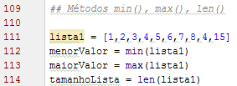
Listas – Métodos min(), max(), len()
min() – Retorna o menor valor numérico da lista
max() – Retorna o maior valor numérico da lista
len() – Retorna o tamanho da lista

Slide 16
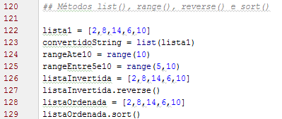

Listas – Métodos list(), range(), reverse() e sort()
list() - Converte uma Lista em uma string
range() – Gera uma lista com as posições dentro do range informado
reverse() – Inverte a posição do conteúdo da lista
sort() – Ordena do menor para o maior uma lista numérica

Slide 17
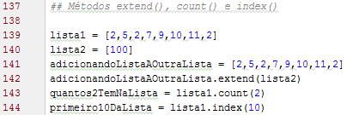

Listas – Métodos extend(), count() e index()
extend() – Adiciona uma lista dentro de outra lista
count() – Retorna quantas vezes o elemento passado repetiu na lista
index() – Retorna o índice do primeiro item localizado que satisfaz o elemento informado no método

Slide 18
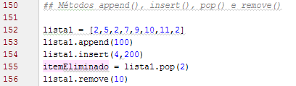

Listas – Métodos append(), insert(), pop() e remove()
append() – Adiciona um elemento na lista
insert() – Adiciona um elemento na lista definindo em qual índice ele deve entrar
pop() – remove o elemento presente no índice informado no comando e retorna o elemento retirado, caso seja usado em branco ele remove e informa o último item.
remove() – remove o primeiro elemento que for igual ao elemento informado no comando.

Slide 19

Listas - Método del
Comando del pode remove da lista recebendo seu índice

Slide 20
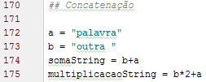

Strings - Concatenação
Operações de soma e multiplicação concatenam strings quando uma das variáveis é string.

Slide 21

String - Composição
Para adicionar uma variável inteira ou float em uma string, utilize %i para inteiro e %f para float

Slide 22
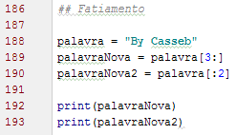

String - Fatiamento
Para retornar somente alguns elementos de uma string use a seguinte regra:

Slide 23
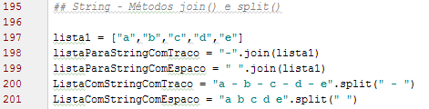

String – Métodos join() e split()
join() – Converte uma lista em uma string colocando um conteúdo personalizado entre os elementos da lista.
split() – Converte uma string em uma lista utilizando o argumento informado como parâmetro para a separação.

Slide 24


String – Métodos lower() e upper()
lower() – Converte as letras da palavra para minúsculas.
upper() - Converte as letras da palavra para maicúsculas.

Slide 25
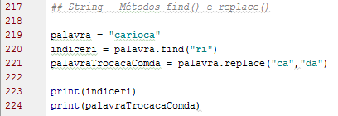

String – Métodos find() e replace()
find() – informa a letra da string e recebe o índice que ele se encontra.
replace() – informa a letra que deseja localizar e substitui pelo segundo valor informado

Slide 26

String – Métodos startswith() e endswith()
startswith() – Retorna true caso a palavra de fato começe com o atributo do método.
endswith() - Retorna true caso a palavra de fato termine com o atributo do método.

Slide 27
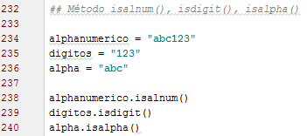
String – Método isalnum(), isdigit(), isalpha()
isalnum() – Retorna true caso a string tenha letras e números.
isdigit() - Retorna true caso a string tenha somente números.
isalpha() - Retorna true caso a string tenha somente letras.

